Slide 1
수학 함수 알아보기
Chapter 8

Slide 2
산술 함수

Slide 3
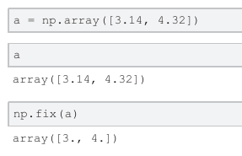
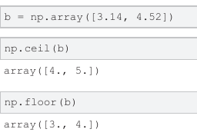
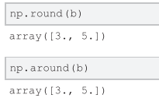
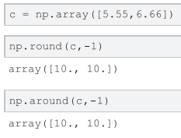

소수점 이하 처리
소수점 이하를 버리는 fix, trunc, 소수점이하를 올림이나 버림을 하는 ceil, floor
소수점 이하와 소수점 이상의 수도 올림과 내림을 처리하는 round/around

Slide 4
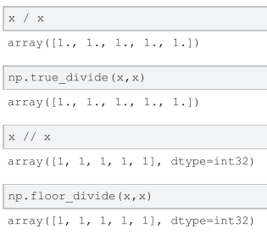
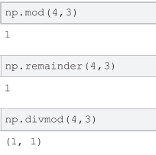
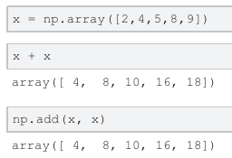
산술 연산
배열에 대한 사칙연산을 기호나 함수 등으로 처리
나머지와 몫을 구하는 함수

Slide 5
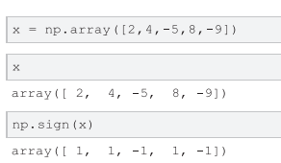
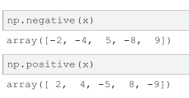
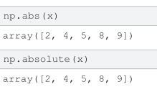
부호, 절대값,
부호 표시, 양수 음수 변환 함수, 음수를 없애는 절대값 함수 처리

Slide 6
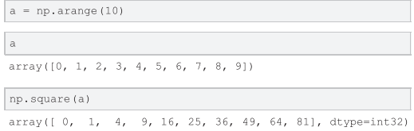
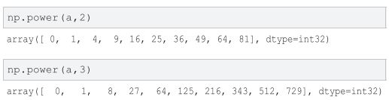

제곱근, 제곱
제곱근과 제곱을 처리

Slide 7
논리 및 비교 연산

Slide 8

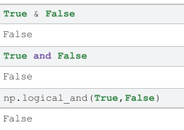

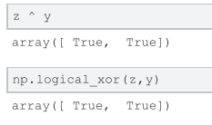
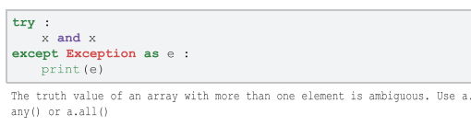
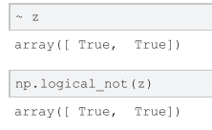
논리 연산
두 개의 다차원 배열이 논리연산은 하나의 논리값을 결정하지 못해서 별도의 논리함수를 사용합니다.

Slide 9
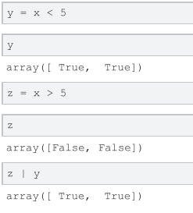
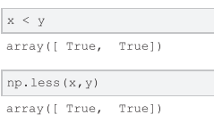
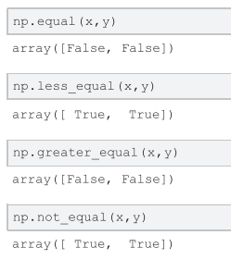
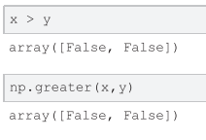
비교 연산
비교연산도 다차원 배열의 원소 별로 평가되어 표시합니다. 비교연산 기호에 따른 함수를 제공합니다.

Slide 10
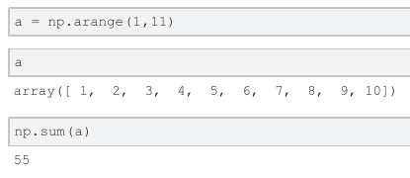


수열의 합
이런 수들의 연속을 계산하려면 수들이 처리를 일반항으로 표시한 후에 인덱스를 지정해서 연속되는 수를 간단히 표시할 수 있습니다.
수열의 합에 해당하는 sum, cumsum함수들도 제공합니다.

Slide 11

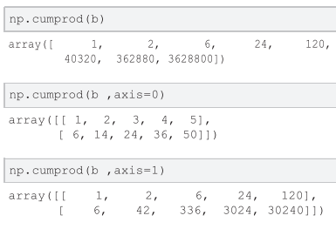
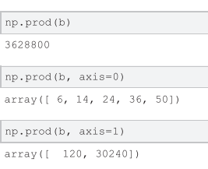
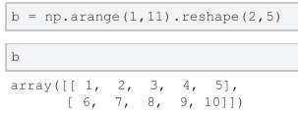
수열의 곱
연속되는 수를 곱할 때는 대문자 파이 기호를 사용하고 일반항을 기호 다음에 표시
수열의 곱에 해당하는 prod, cumprod함수들도 제공합니다.

Slide 12
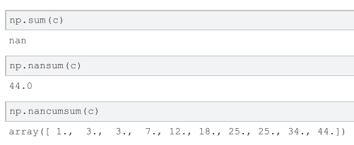
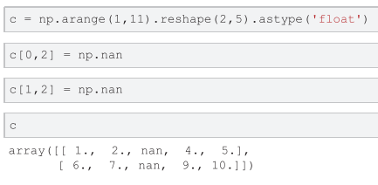
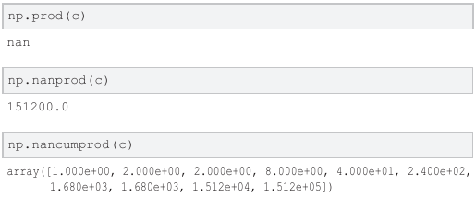
결측값 계산
결측값이 있는 경우에 합 또는 곱을 구하면 nan 값으로 처리가 됩니다. 이 결측값을 제외하고 계산을 하려면 nansum, nancumsum, nanprod, nancumpord 함수를 사용합니다. 결

Slide 13
지수와 로그 함수 이해하기

Slide 14
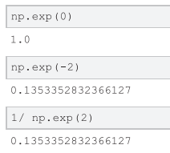
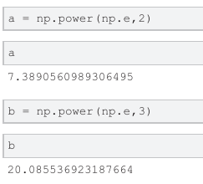
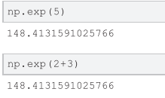
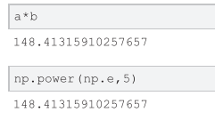
자연 상수의 지수
자연상수 e를 기준으로 처리합니다. 간단하게 자연상수를 밑으로 해서 처리하는 방법을 알아봅니다

Slide 15
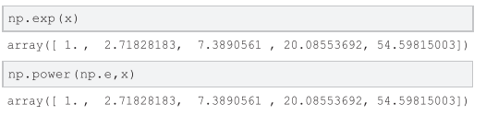
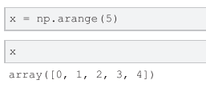
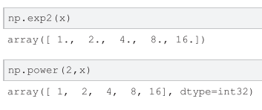
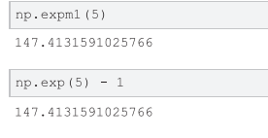
지수함수
자연상수 e, 2를 기준으로 지수 함수를 만들어서 배열의 값을 지수로 넣고 계산을 합니다.

Slide 16
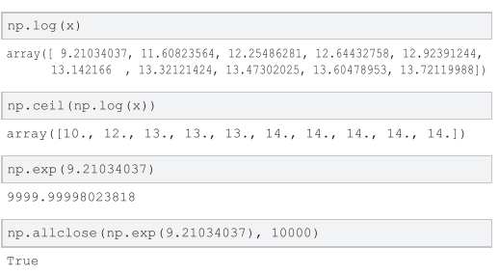
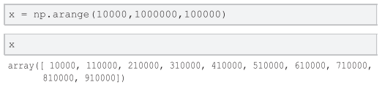
로그함수
e 상수로 밑으로 처리하는 로그함수에 넣고 지수를 구합니다. 기본으로 실수를 계산하므로 ceil 함수를 사용해서 정수로 변환도 해봅니다. 로그함수의 결과를 지수함수에 넣고 동일한 값인지 allclose 함수로 확인해보면 참인 것을 알 수 있습니다.

Slide 17
집합 이해하기

Slide 18
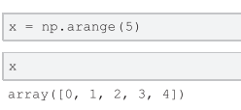
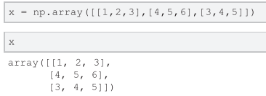
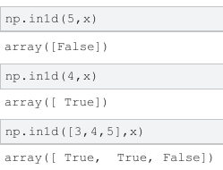

유일한 원소/ 포함관계 확인
배열을 하나의 집합으로 처리할 수 있는 함수들을 제공해서 처리도 가능합니다. 먼저 배열 내의 원소가 유일한지도 알아볼 수 있고 원소 여부도 확인할 수 있습니다.

Slide 19
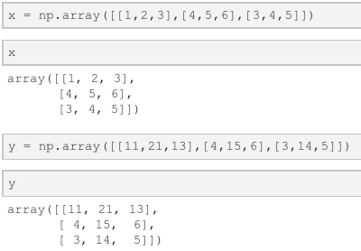


합집합/ 교집합
배열에 대한 합집합과 교집합 연산을 실행해서 결과를 확인합니다.

Slide 20
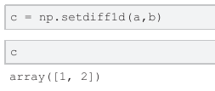
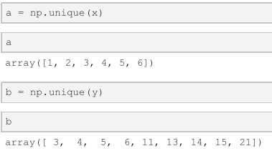
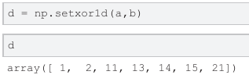
차집합과 대칭차집합
배열에 대한 차집합과 대칭차집합 연산을 실행해서 결과를 확인합니다.

Slide 21
삼각함수 이해하기

Slide 22
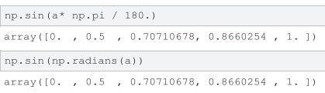
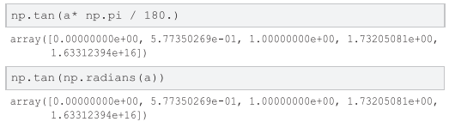
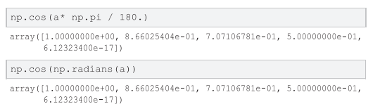
삼각함수
삼각함수(sin, cos, tan)는 직각삼각형을 이용하여 삼각비를 구하는 방식으로 시작된 함수입니다. 직각 삼각형의 각도의 값을 직감 삼각형의 삼각비로 표현할 수 있습니다. 넘파이 모듈에서는 각도보다 라디안을 기준으로 계산합니다.

Slide 23
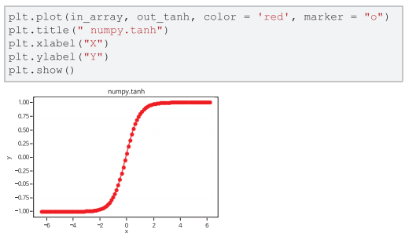

쌍곡선함수(hyperbolic function)
수
쌍곡선함수는 일반적인 삼각함수와 유사한 성질을 갖는 함수입니다. 삼각함수는 원을 기준으로 삼각비를 계산하지만 쌍곡선 함수는 쌍곡선을 기준으로 처리하는 함수입니다.

